Slide 1


Tendências do Mercado de Desenvolvimento de Software

Slide 2





Giordano Lins
DevOps @ Genius Solutions
Co-fundador da Prospect Soluções em TI
Formação em Administração de Empresas e em Análise e Desenvolvimento de Software
MCP (Microsoft Certified Professional)
MCTS (Microsoft Cretified Technology Specialist)
linsgiordano
GiordanoLins
GiordanoLins

Slide 3
A Gartner diz que os gastos em TI vão crescer 3.7% em 2020
Os gastos com TI no mundo tem projeção
de $3.7 trilhões em 2019
Table 1. Worldwide IT Spending Forecast (Billions of U.S. Dollars)
 | 2019 Spending | 2019 Growth (%) | 2020 Spending | 2020 Growth (%) | 2021 Spending | 2021 Growth (%)
Data Center Systems | 205 | -2.5 | 210 | 2.6 | 212 | 1.0
Enterprise Software | 457 | 8.8 | 507 | 10.9 | 560 | 10.5
Devices | 675 | -5.3 | 683 | 1.2 | 685 | 0.4
IT Services | 1,031 | 3.7 | 1,088 | 5.5 | 1,147 | 5.5
Communications Services | 1,364 | -1.1 | 1,384 | 1.5 | 1,413 | 2.1
Overall IT | 3,732 | 0.4 | 3,872 | 3.7 | 4,018 | 3.8
Source: Gartner (October 2019)

Slide 4
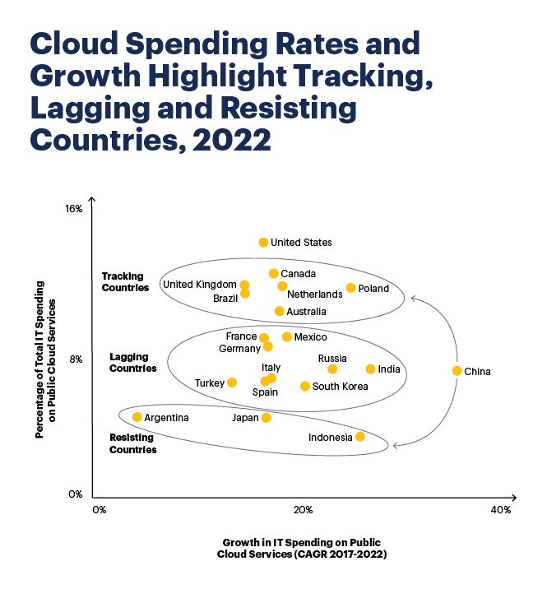
Gastos com Computação em Nuvem
Notes:
Cloud computing initially emerged in the United States.
Since 2015, the U.S. has been the leader in cloud adoption and has set the pace for such adoption around the world.
By 2022, cloud adoption for all other countries will lag behind the U.S. by one to seven or more years.
Also in 2022 in the U.S., 14% of total IT spending will be on cloud services.

Slide 5


O Mercado de Desenvolvimento de Software

Slide 6
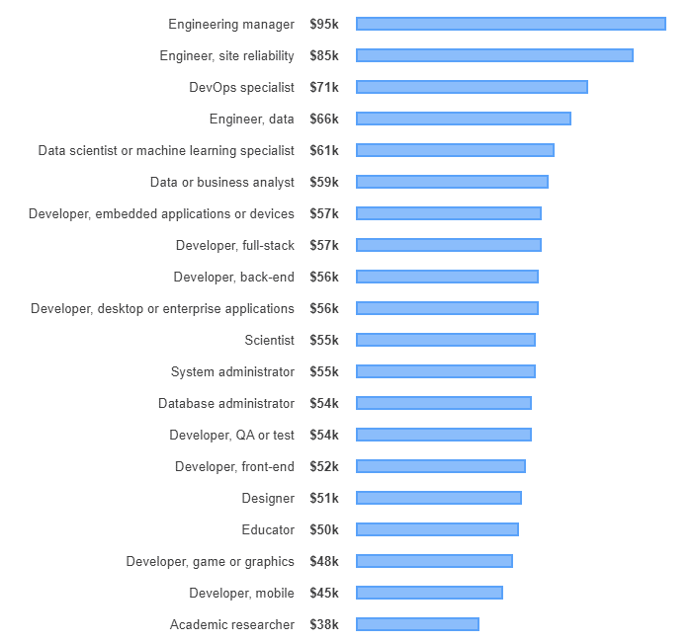
Salário por tipo de desenvolvedor
Fonte: Stack Overflow Developer Survey 2019

Slide 7
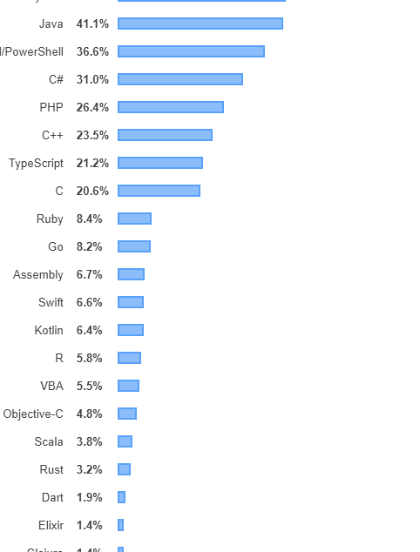
Linguagem de Programaçao
Fonte: Stack Overflow Developer Survey 2019

Slide 8
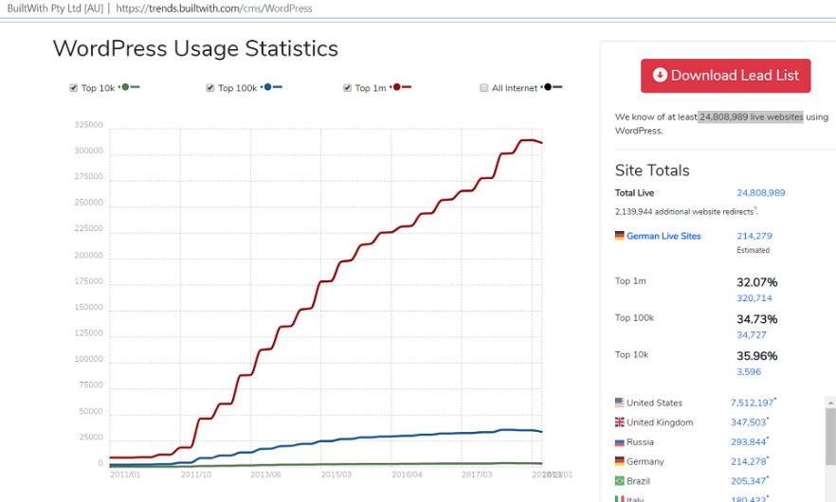
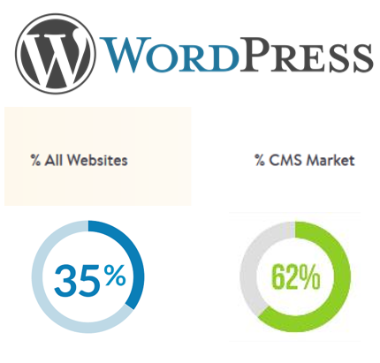

Slide 9
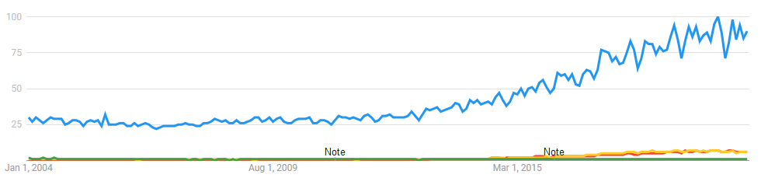



Slide 10

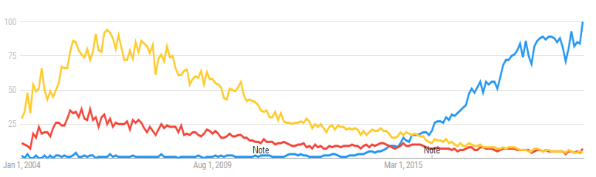
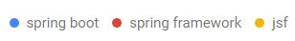

Slide 11
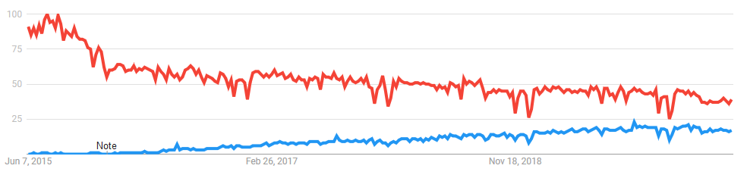

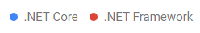


Slide 12

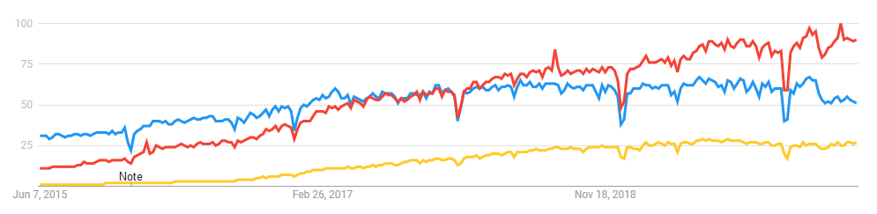
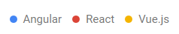

Slide 13

Ferramentas de
Desenvolvomento

Slide 14
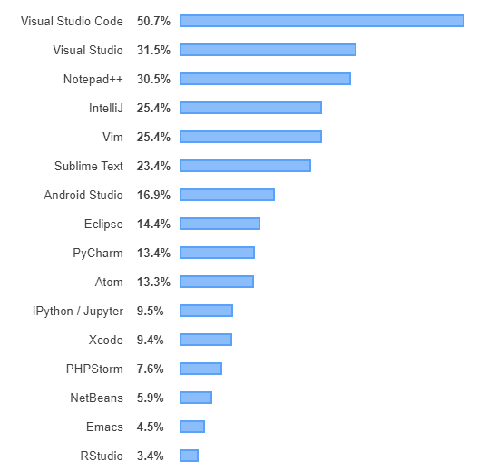
Ambientes de Desenvolvimento Mais Populares
Fonte: Stack Overflow Developer Survey 2019

Slide 15
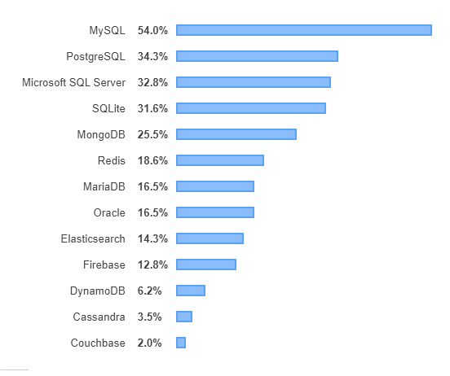
Bancos de Dados
Fonte: Stack Overflow Developer Survey 2019

Slide 16

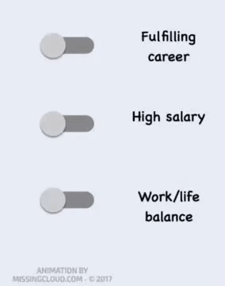
Carreira em TI

Slide 17
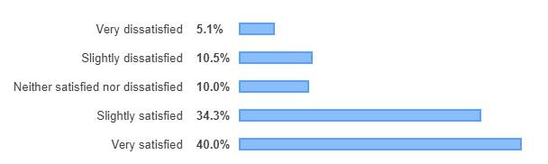
Satisfação com a carreira
Fonte: Stack Overflow Developer Survey 2019

Slide 18
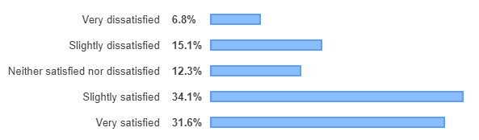
Satisfação com o emprego
Fonte: Stack Overflow Developer Survey 2019

Slide 19
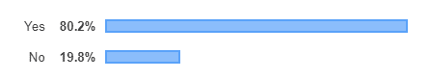
Programa como Hobby
Fonte: Stack Overflow Developer Survey 2019

Slide 20
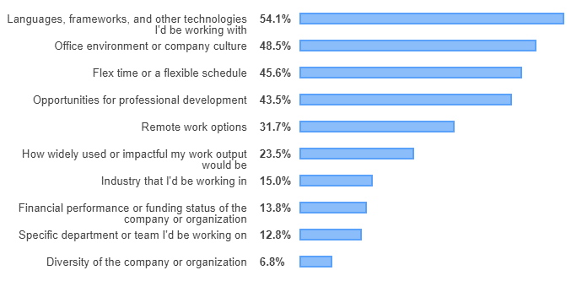
Fatores mais importantes no emprego
Fonte: Stack Overflow Developer Survey 2019

Slide 21

Fatos e Curiosidades

Slide 22
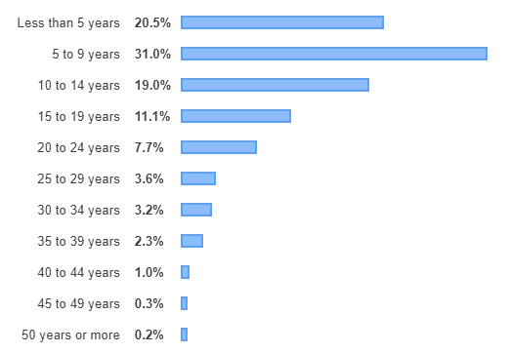
Há quanto tempo aprendeu a programar
Fonte: Stack Overflow Developer Survey 2019

Slide 23
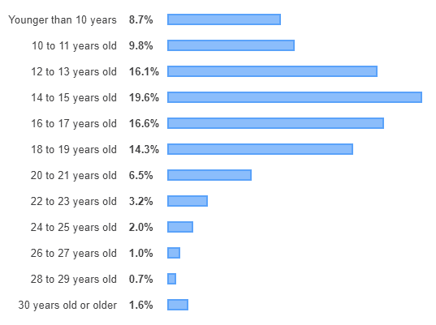
Com que idade escreveu a primeira linha de código
Fonte: Stack Overflow Developer Survey 2019

Slide 24
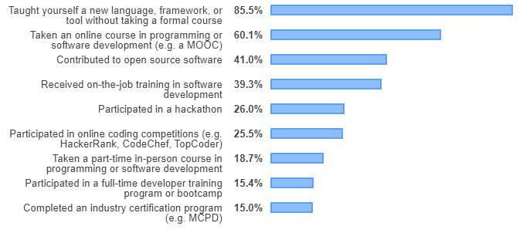
Educação
Fonte: Stack Overflow Developer Survey 2019

Slide 25
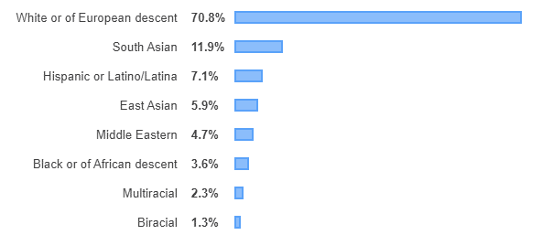

Etnia
Fonte: Stack Overflow Developer Survey 2019

Slide 26
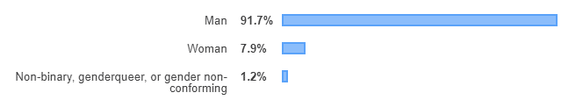

Gênero
Fonte: Stack Overflow Developer Survey 2019

Slide 27
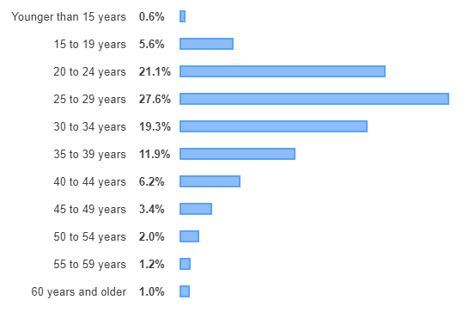
Faixa etária
Fonte: Stack Overflow Developer Survey 2019

Slide 28
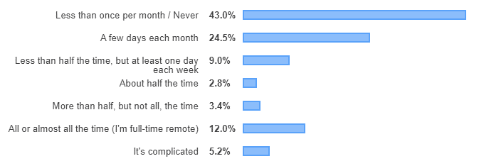
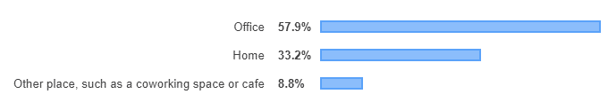
Com que frequência trabalha remotamente
Onde quer trabalhar
Fonte: Stack Overflow Developer Survey 2019

Slide 29
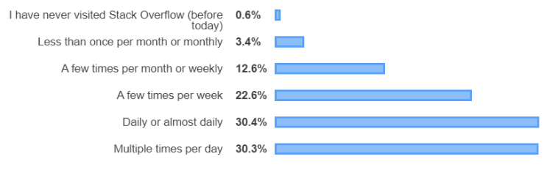
Visitas ao Stack Overflow
Fonte: Stack Overflow Developer Survey 2019

Slide 30


